Slide 1
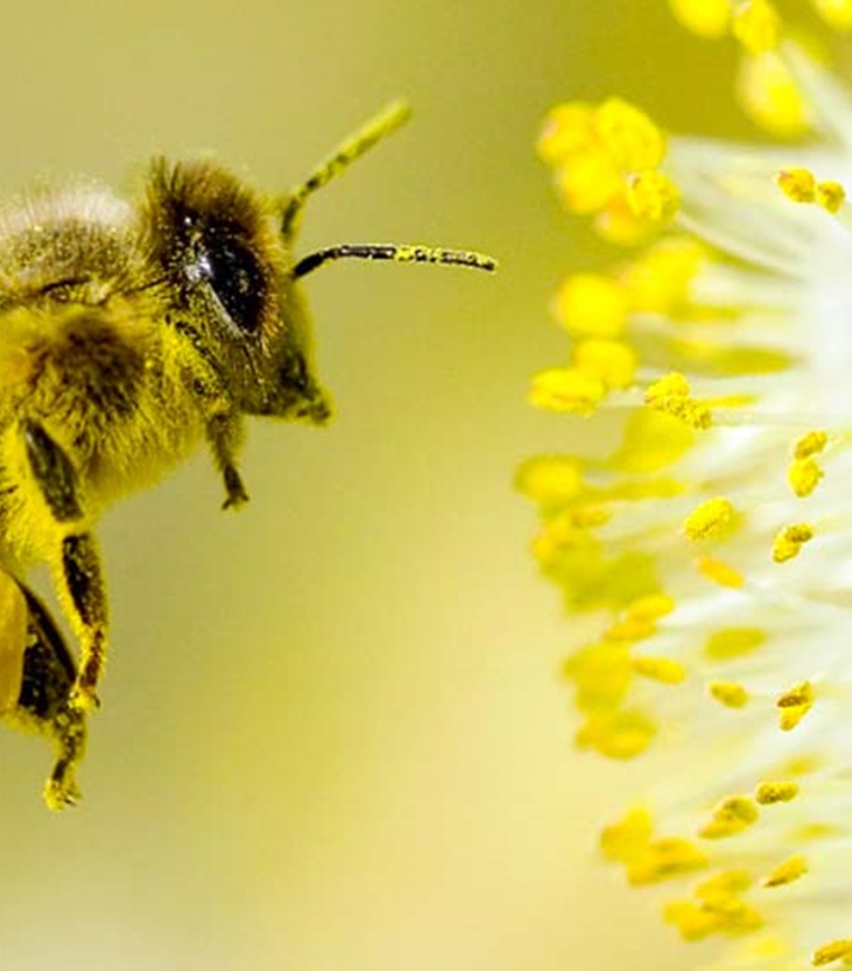
Water & Energie
Stad van de Toekomst
Biomimicry: ecologische principes als bouwstenen

Slide 2
Vandaag
Biomimicry: ecologische principes als bouwstenen
2324 SVT LA1 Uitdagingen WE

Slide 3
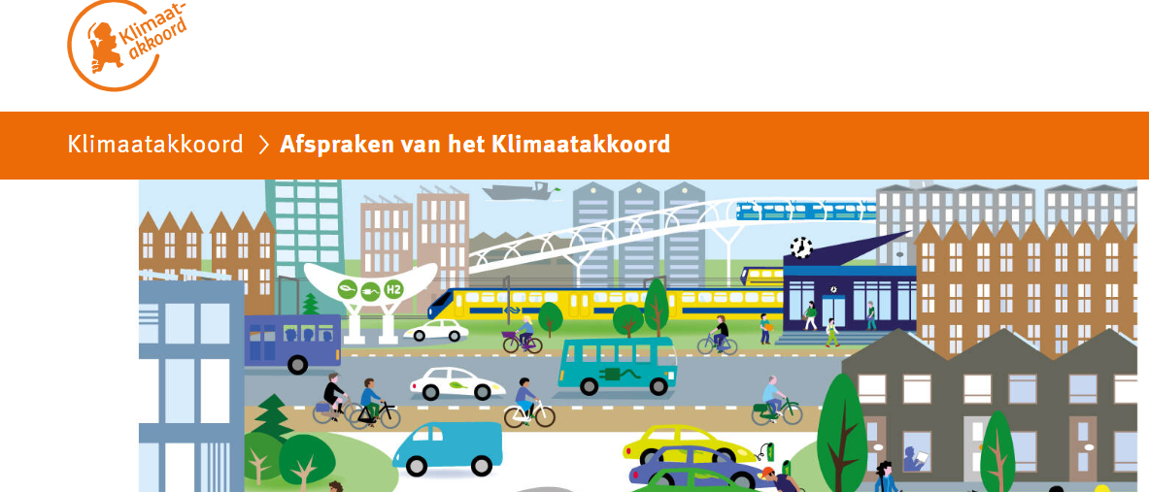
www.klimaatakkoord.nl/

Slide 5
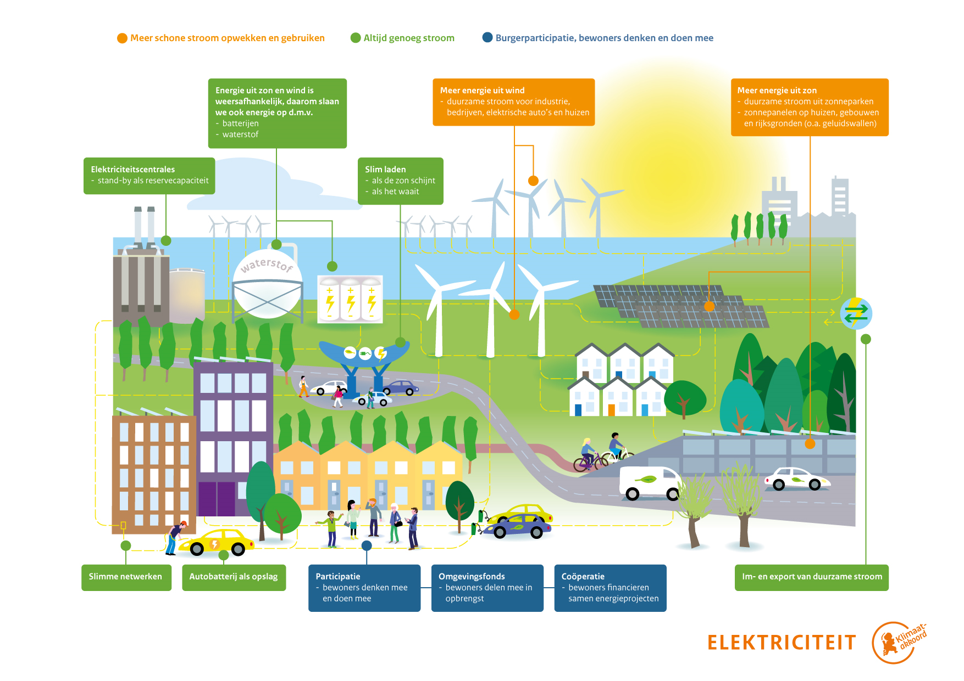

Slide 6
Opdracht
Ga op onderzoek uit waarbij de volgende vraag stelt:
Hoe ziet de toekomstige verwarming van onze huizen eruit?
Bestudeer de bronnen in de presentatie en zoek er zelf ook een aantal.
Kijk welke uitdagingen er liggen rond de energietransitie (in de bebouwde omgeving).
Ga op zoek naar bestaande en nieuwe oplossingen.
Maak een presentatie van 10 minuten waarin je de uitdagingen, ontwikkelingen en oplossingen aangeeft.

Slide 7
Hoe kan de natuur ons inspireren?

Slide 8
2. Biomimicry
De natuur als model. Biomimicry is de kunst en wetenschap die strategieën uit de natuur bestudeert, als inspiratie gebruikt en navolgt om problemen in onze menselijke maatschappijen op te lossen, bijvoorbeeld een zonnecel geïnspireerd op een blad.
De natuur als maatstaf. Biomimicry past ecologische maatstaven toe om de ‘passendheid/ geschiktheid’ van innovaties te bepalen. Na 3,8 miljard jaar evolutie heeft de natuur geleerd: Wat werkt. Wat geschikt is. Wat blijvend is.
De natuur als mentor. Biomimicry is een nieuwe manier van kijken naar en waarderen van de natuur. Het introduceert een tijdperk dat niet gebaseerd is op wat we uit de natuur kunnen halen, maar wat we van de natuur kunnen leren.
Bron: Janine Benyus in haar boek ‘Biomimicry, innovation inspired by nature’
Notes:
Aanleiding en context
Droom
Propositie
Type businessmodel
Betrokken partijen
Strategie
Kernactiviteiten
Extern toetsen
Impact bepalen
Waarde(n)creatie

Slide 9
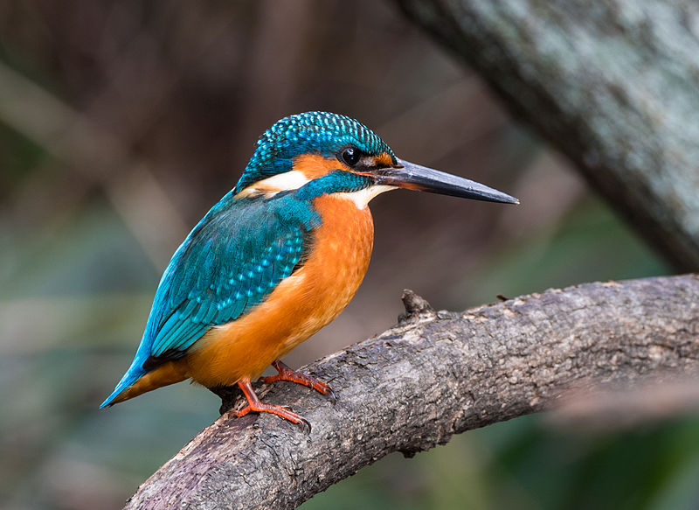
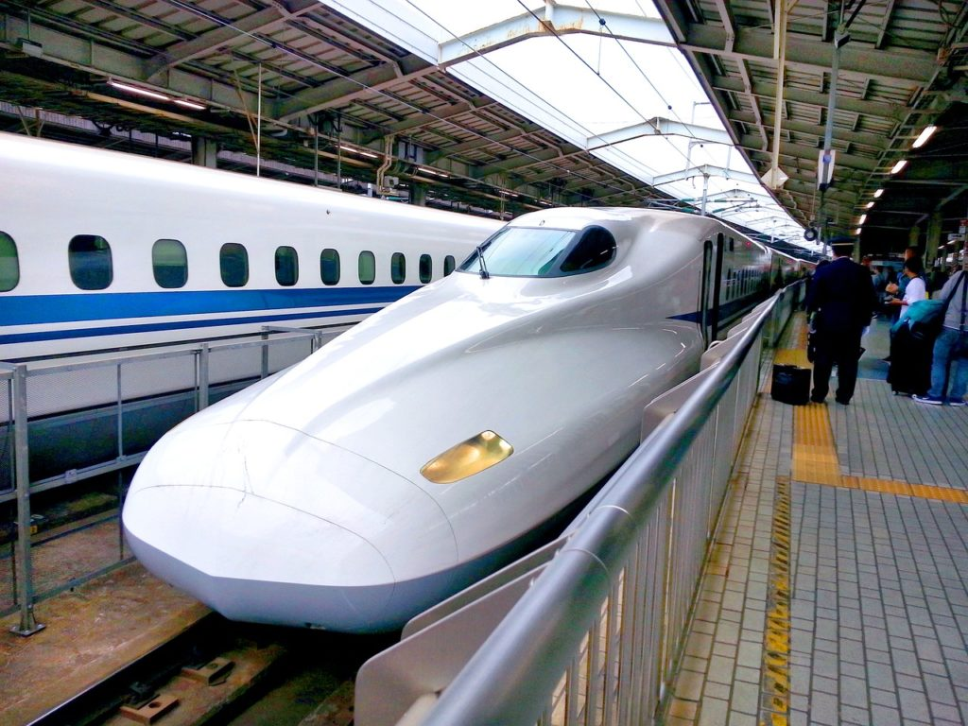
2. Biomomicry
De natuur als model. Biomimicry is de kunst en wetenschap die strategieën uit de natuur bestudeert, als inspiratie gebruikt en navolgt om problemen in onze menselijke maatschappijen op te lossen, bijvoorbeeld een zonnecel geïnspireerd op een blad.
Notes:
Aanleiding en context
Droom
Propositie
Type businessmodel
Betrokken partijen
Strategie
Kernactiviteiten
Extern toetsen
Impact bepalen
Waarde(n)creatie

Slide 10
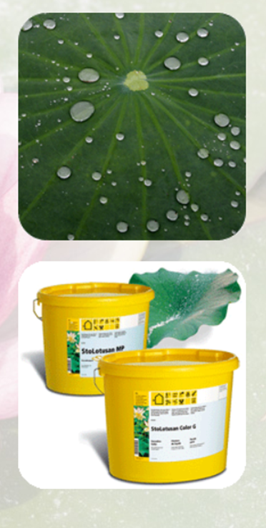
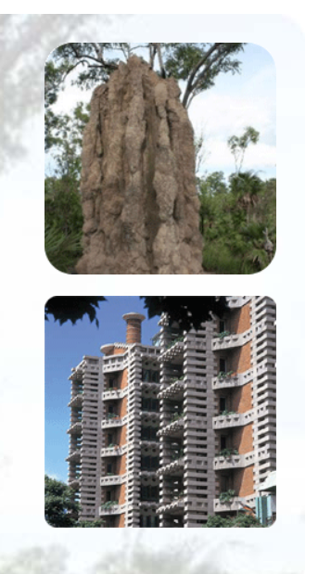

Slide 11
2. Biomomicry
De natuur als model. Biomimicry is de kunst en wetenschap die strategieën uit de natuur bestudeert, als inspiratie gebruikt en navolgt om problemen in onze menselijke maatschappijen op te lossen, bijvoorbeeld een zonnecel geïnspireerd op een blad.
De natuur als maatstaf. Biomimicry past ecologische maatstaven toe om de ‘passendheid/ geschiktheid’ van innovaties te bepalen. Na 3,8 miljard jaar evolutie heeft de natuur geleerd: Wat werkt. Wat geschikt is. Wat blijvend is.
De natuur als mentor. Biomimicry is een nieuwe manier van kijken naar en waarderen van de natuur. Het introduceert een tijdperk dat niet gebaseerd is op wat we uit de natuur kunnen halen, maar wat we van de natuur kunnen leren.
Bron: Janine Benyus in haar boek ‘Biomimicry, innovation inspired by nature’
Notes:
Aanleiding en context
Droom
Propositie
Type businessmodel
Betrokken partijen
Strategie
Kernactiviteiten
Extern toetsen
Impact bepalen
Waarde(n)creatie

Slide 12
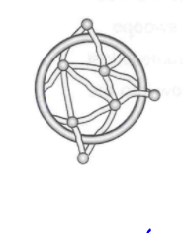
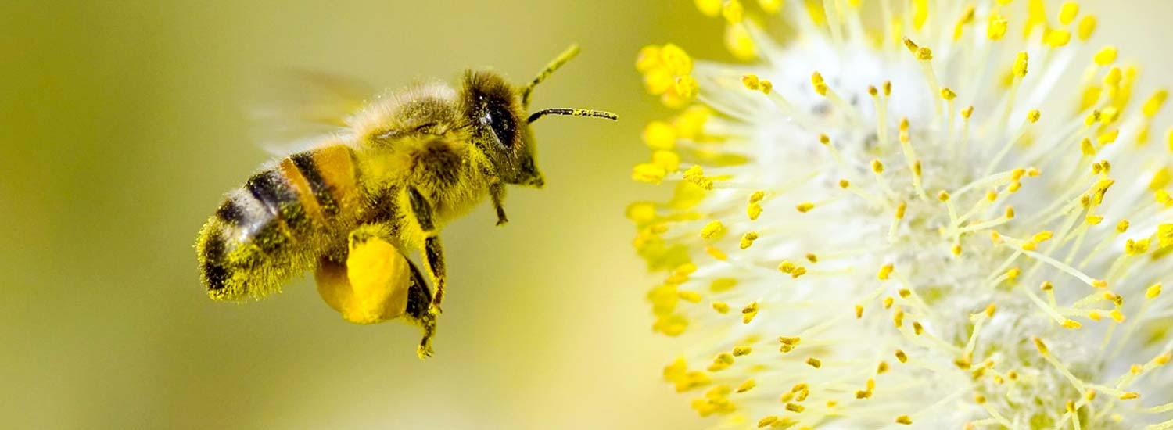
Ecologische principes
Netwerken: Alle onderdelen van een ecologisch systeem zijn onderling met elkaar verbonden en van elkaar afhankelijk
Bijen voedsel versus bestuiving

Slide 13
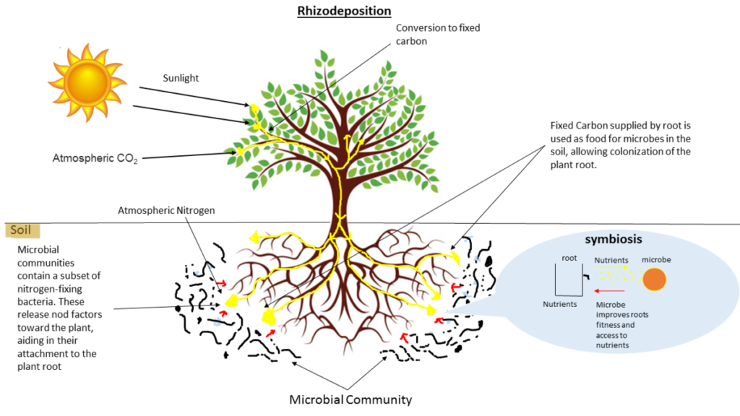
Ecologische principes
Kringloop: binnen ecologisch systeem vindt continue uitwisseling van stoffen plaats
Ecosysteem kringloop – Ecoregio kringloop – Biosphere kringloop

Slide 14
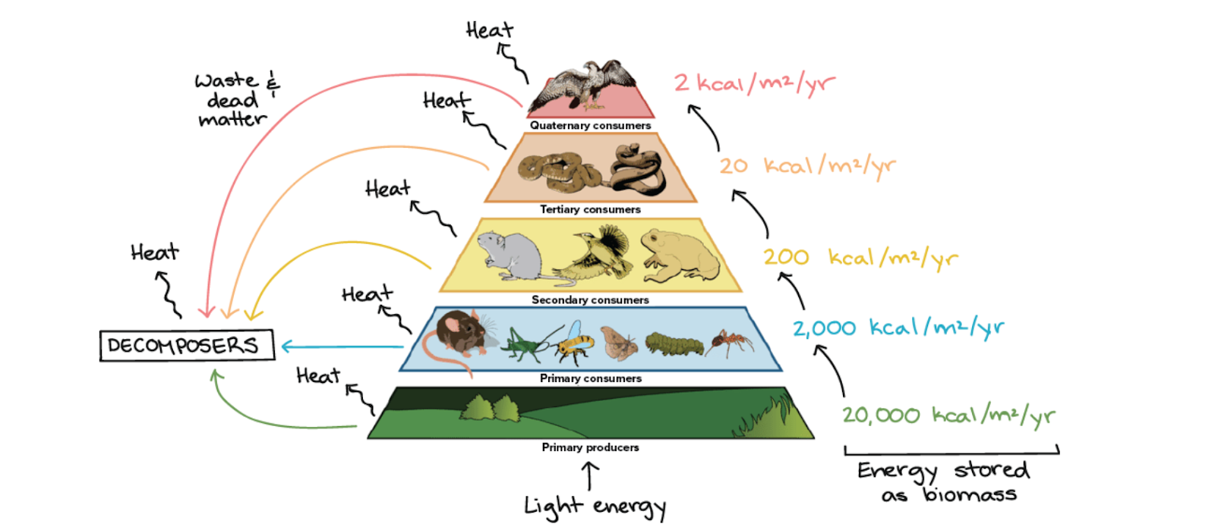
Ecologische principes
Stromen: organisme zijn open systemen; hiervoor is een voortdurende energie-invoer nodig
Zon – gras –muis – steenuil, bij iedere energieomzetting komt warmte vrij

Slide 15
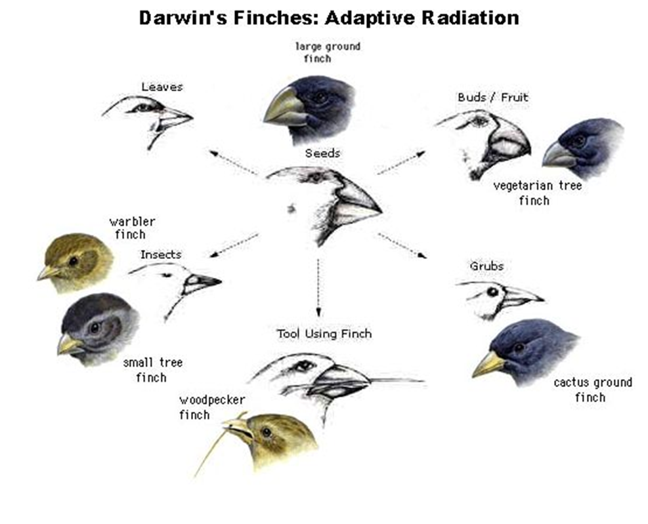
Ecologische principes
Ontwikkeling: het manifesterende leven, ontwikkelen en leren van individuen en soorten. Creativiteit en wederzijdse aanpassing waarmee organismen en omgeving gezamenlijk evolueren.
Darwin The Origin of the Species

Slide 16
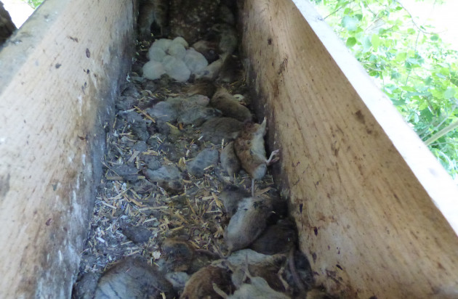
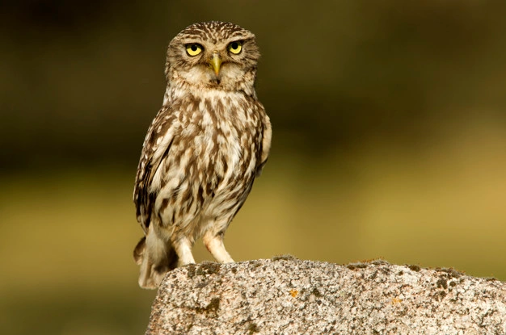
Ecologische principes
Dynamische balans: Ecologische kringlopen zijn zelf organiserend en streven naar een dynamische balans (mét fluctuaties). Feedbackcirkel
Populatie steenuilen versus populatie veldmuizen

Slide 17
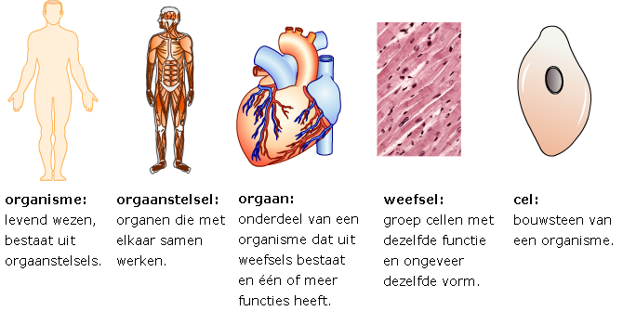
Ecologische principes
Ingebedde systemen: Gelaagde structuur van systemen in systemen
Cellen-organen-organisme-ecosysteem

Slide 18
Stijn en de sterren
Over grenzen en grenzeloosheid…..

Slide 19
Ecologische principes
Netwerken
Ingebedde systemen
Kringloop
Stromen
Ontwikkeling
Dynamische balans

Slide 20
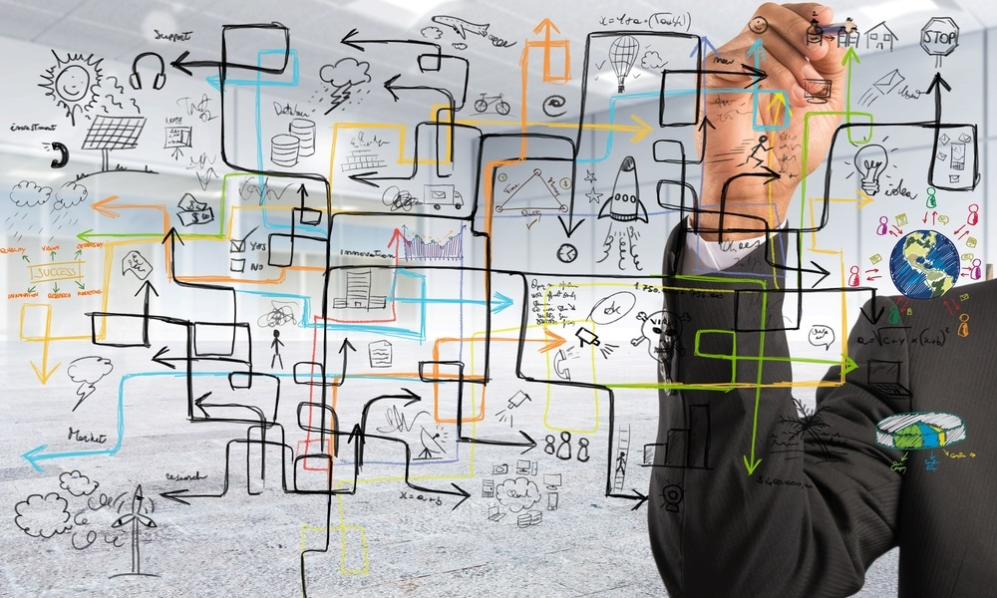
Inzicht in complexiteit en afhankelijkheid
De mens leeft niet in de natuur, wij zijn natuur!
Door de diepe bewustwording dat alles met elkaar samenhangt en dat iedere handeling er toe doet heeft mij er toe bewogen het anders te gaan doen.

Slide 21
En nu dan…..
De ecologische principes zijn in te zetten in de manier waarop je de wereld organiseert….. én
je te leren in breder perspectief te kijken.

Slide 22
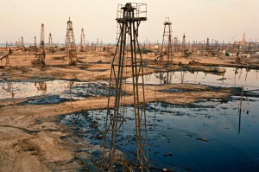
2324 SVT LA1 Uitdagingen WE
Leerdoel
Je kunt onderzoek doen naar de maatschappelijke uitdagingen/problemen op het gebied van duurzame water- en energievoorziening.
Je kunt voorbeelden geven van problemen/uitdagingen op het gebied van duurzame water- en energievoorziening.
Samenwerking
Deze opdracht maak je alleen.
Plaats je product op Teams.
Bekijk leerproducten van anderen en geef feedback tijdens feedback friends
Deadline product: 01-03-2024
Feedback friends: 06-03-2024
Product
Een verslag met daarin 3 uitgewerkte maatschappelijke uitdagingen/problemen van de stad van de toekomst onderbouwd met actuele bronnen.
Bijeenkomsten
Bijeenkomsten stad van de toekomst
Bijeenkomsten specialisatie
Stappen
Ga op zoek naar stedelijke uitdagingen op het gebied van duurzaam water- en energiegebruik in de stad op dit moment en de nabije toekomst. Dat mogen wereldwijde uitdagingen zijn.
Koppel gebeurtenissen die wereldwijd plaatsvinden op het gebied van steden en jouw specialisatie aan de uitdagingen.
Zoek betrouwbare bronnen die de gevonden gebeurtenissen, uitdagingen en thema’s onderbouwen.
Werk 3 uitdagingen en de daarbij behorende gebeurtenissen uit beargumenteerd met de gevonden bronnen.
Beschrijf per uitdaging waarom het belangrijk is voor de stad van de toekomst
Bronnen
https://madeblue.org/waterschaarste-hoe-staan-we-ervoor-en-waar-gaat-het-heen/
https://www.rijksoverheid.nl/onderwerpen/water/maatregelen-voor-voldoende-zoet-water
https://www.wur.nl/nl/show/Klimaat-en-energie-1.htm

